Slide 1




진로설계 4.
취업전략과 실전취업
15주차
입사지원서 제출 및 상담 2

Slide 2


진로설계 4. 취업전략과 실전취업
학습목표
목표기업 및 직무 기반 입사지원서 완성 및 제출
POINT.01
현직자 멘토링 가능 사이트 알아보기
2. 지도 교수님과의 상담
Workbook p.173

Slide 3



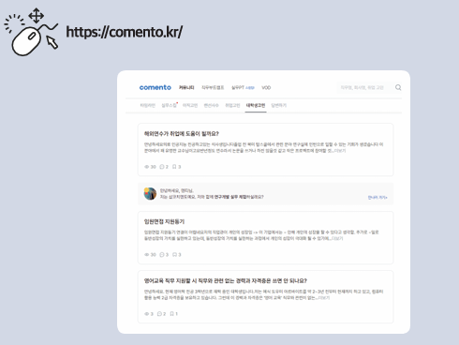
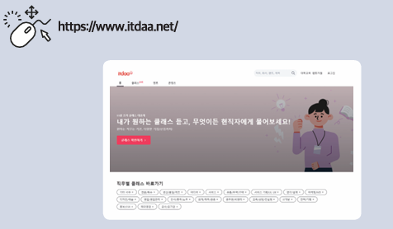
진로설계 4. 취업전략과 실전취업
현직자 멘토링 가능 사이트
01
코멘토
→ 실제 직무에 궁금한 점을 현직자에게 물어볼 수 있음
→ 직무부트캠프는 현직자 멘토가 주는 실무 과제를 수행
잇다
→ 멘토에서 1:1 멘토링 요청하여 질문하기
→ 현직자들이 강의하는 클래스 수강
Workbook p.174~176

Slide 4
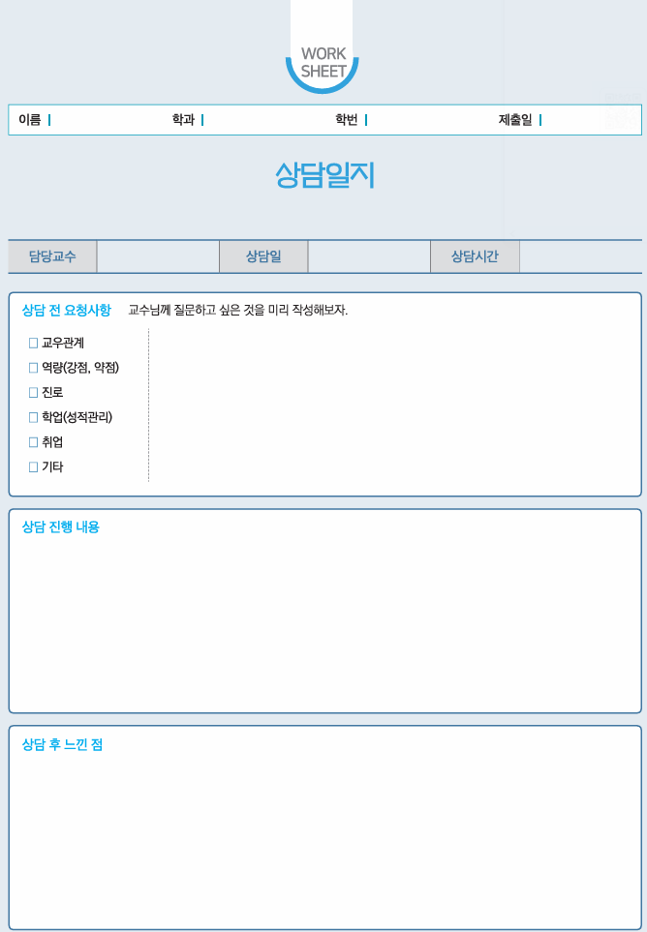

상담일지
진로설계 4. 취업전략과 실전취업
교수님께 질문하고
싶은 것을 미리 작성하기
Workbook p.177

Slide 5

진로설계 4. 취업전략과 실전취업
여러분의 취업 성공을
응원합니다.
한 학기 동안 고생많았습니다.

